Slide 1
NEOHEBNÉ SLOVNÍ DRUHY
Příslovce

Slide 2
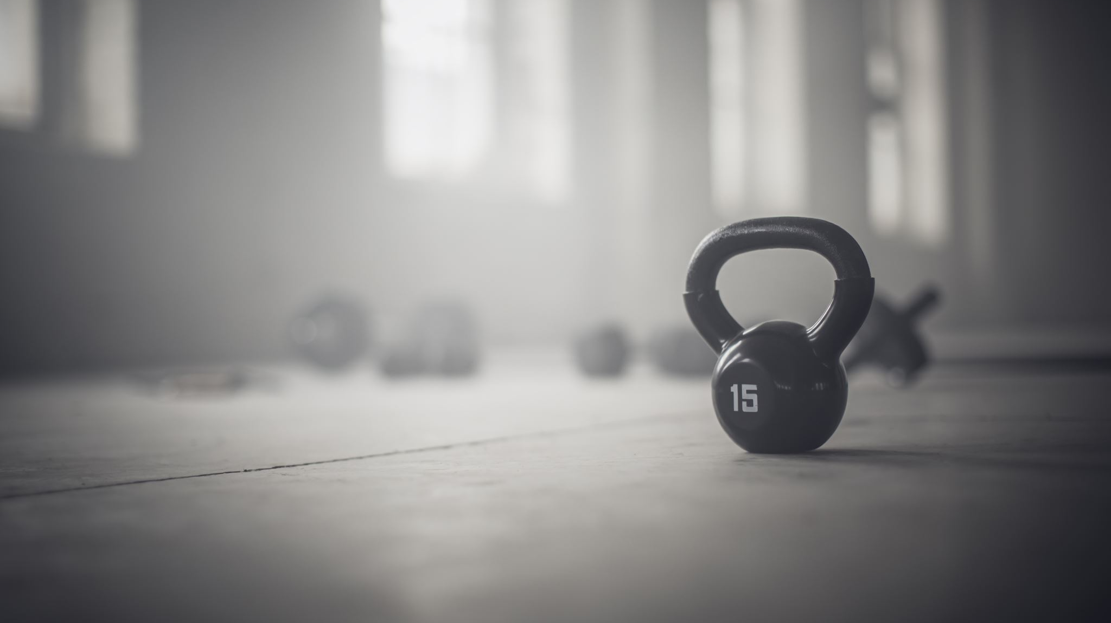
KOREKTURNÍ CVIČENÍ

Slide 3
SLOVNÍ DRUHY A JEJICH DEFINICE

Slide 4
Neohebné slovní druhy
Příslovce
Předložky
Spojky
Částice
Citoslovce

Slide 5
PŘÍSLOVCE
PRACOVNÍ SEŠIT STR. 20/1

Slide 6
Příslovce
= slova, která vyjadřují různé bližší okolnosti dějů nebo vlastností, jako je:
místo (tady, vedle) – odpovídají na otázku „kde?“,
čas (dnes, někdy) – odpovídají na otázku „kdy?“,
způsob (rychle, pomalu) a míra (velmi, zcela) – odpovídají na otázku „jak?“,
příčina (proč, proto) – odpovídají na otázku „proč?“.

Slide 7
Urči druh příslovce
 | Druh příslovce
Křičela nahlas.
Spal doma.
Příliš bědoval.
Včera přicestoval.
Utíkal odsud.
Neustále se smál.
Byl blízko.
způsobu
místa
způsobu
času
místa
způsobu
místa

Slide 8
Tvoření příslovcí
Příslovce se tvoří následujícím způsobem:
1. Od přídavných jmen příponami:
- e (-ě): pěkný – pěkně
- y: hezký – hezky
- o: daleký – daleko
2. Ustrnutím tvaru:
- podstatného jména: kolo – kolem
- slovesa: stoje, kleče
3. Spojením předložky a jiného slova (tzv. příslovečné spřežky): z ticha – zticha, po tom - potom

Slide 9
Od přídavných jmen utvoř příslovce:
Přídavné jméno | Příslovce
Bledý
Stupňovitý
Rychlý
Milý
Rozumný
Argentinský
Krátký
Bezpečný
Bledě
Stupňovitě
Rychle
Mile
Rozumně
Argentinsky
Krátce
Bezpečně

Slide 10
Vytvoř příslovce z podst. jména:
Podstatné jméno | Příslovce
Poklus
Kolo
Celek
Ráz
Zima
Běh
Tma
Hon
Poklusem
Kolem
Celkem
Rázem
Zima
Během
Tma
Honem

Slide 11
Vytvoř příslovečnou spřežku
 | Příslovečná spřežka
Z – celý
Z – pravidlo
Po – první
Na – blízký
Z – levý
Pro – tohle
Po – každý
Po – tomhle
Zcela
Zpravidla
Poprvé
Nablízko
Zleva
Proto
Pokaždé
Potom

Slide 12
Vyber správný tvar:
Vydrželi jsme ve škole až do konce/dokonce vyučování.
V zimě jezdíme z pravidla/zpravidla do Alp.
Dejte mi 100 gramů sýru vcelku/v celku.
Posaď se za tím/zatím sem.
O pravdu/opravdu si to nevybavuješ?
Opakoval to stále do kola/dokola.
Udělal to pokaždé/po každé stejně.
VCELKU = v podstatě, zhruba, přibližně
V CELKU = označuje určitou část uvnitř celku, případně celek samotný

Slide 13
PRACOVNÍ SEŠIT
STR. 22/5

Slide 14
Stupňování příslovcí
1. stupeň – základní tvar (blízko, rychle, zdravě)
2. stupeň – přidání přípony -e, -eji, -ěji k 1. stupni
3. stupeň – přidání předpony nej- k 2. stupni
 |  | 3. stupeň (nejrychleji)
 | 2. stupeň (rychleji)
1. stupeň (rychle)
Některé se tvoří z jiného kořene: brzy - dříve,
dobře - lépe, málo – méně.

Slide 15
Vytvoř zbývající stupně:
1. stupeň | 2. stupeň | 3. stupeň
Tiše
 | Dříve
Dobře
 |  | Nejdále
 | Hlouběji
Levně
 |  | Nejzdravěji
 | Více
Tišeji
Nejtišeji
Brzy
Nejdříve
Lépe
Nejlépe
Daleko
Dále
Hluboko
Nejhlouběji
Levněji
Nejlevněji
Zdravě
Zdravěji
Mnoho
Nejvíce

Slide 16
PRACOVNÍ SEŠIT
STR. 20/2

